Slide 1
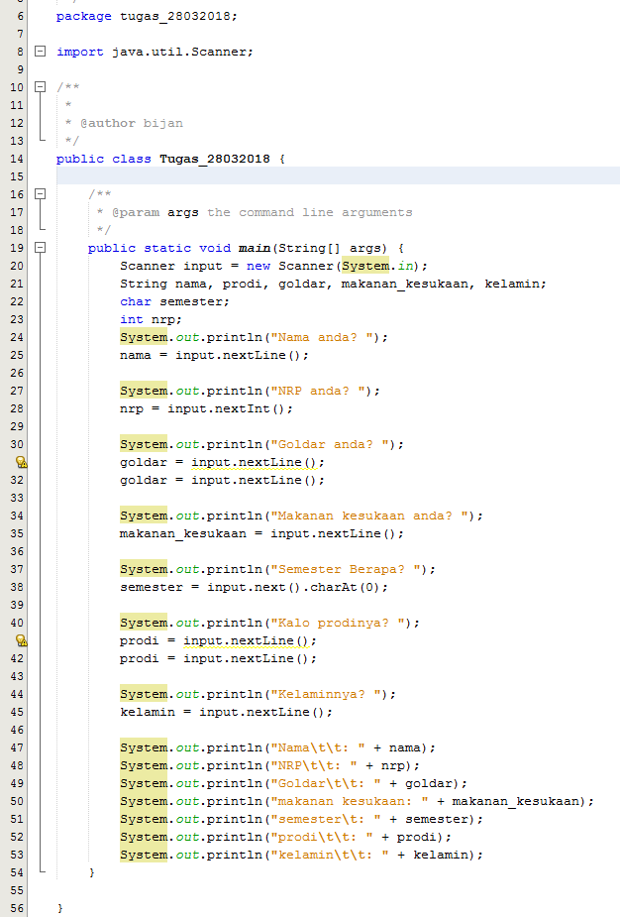
Tugas Pemprogramman Dasar I
Input dan percabangan di Java
Oleh :
Panji Iman Baskoro
171111023
Membuat aplikasi input biodata
Pada poin pertama tugas kami diminta untuk membuat sebuah aplikasi java sederhana yang bisa menginputkan suatu nilai dan kemudian di outputkan menjadi data yang sesuai dengan inputan seblumnya. Bagian penting yang harus kita ingat adalah bagian import library pada java, kali ini untuk input data saya menggunakan import java.util.Scanner . Secara singkat berikut adalah baris kode yang saya tulis :
Dengan baris kode seperti di atas kita bisa membuat sebuah aplikasi input sederhana pada java menggunakan library Scanner pad java, jika diamati penggunaan scanner sedikit merepotkan karena ada ketimpangan ketika jenis data yang dimasukkan sama sehingga perlu mendefiniskan variabel inputan sekali lagi.
Output yang dihasilkan oleh aplikasi tersebut adalah ->

Slide 2
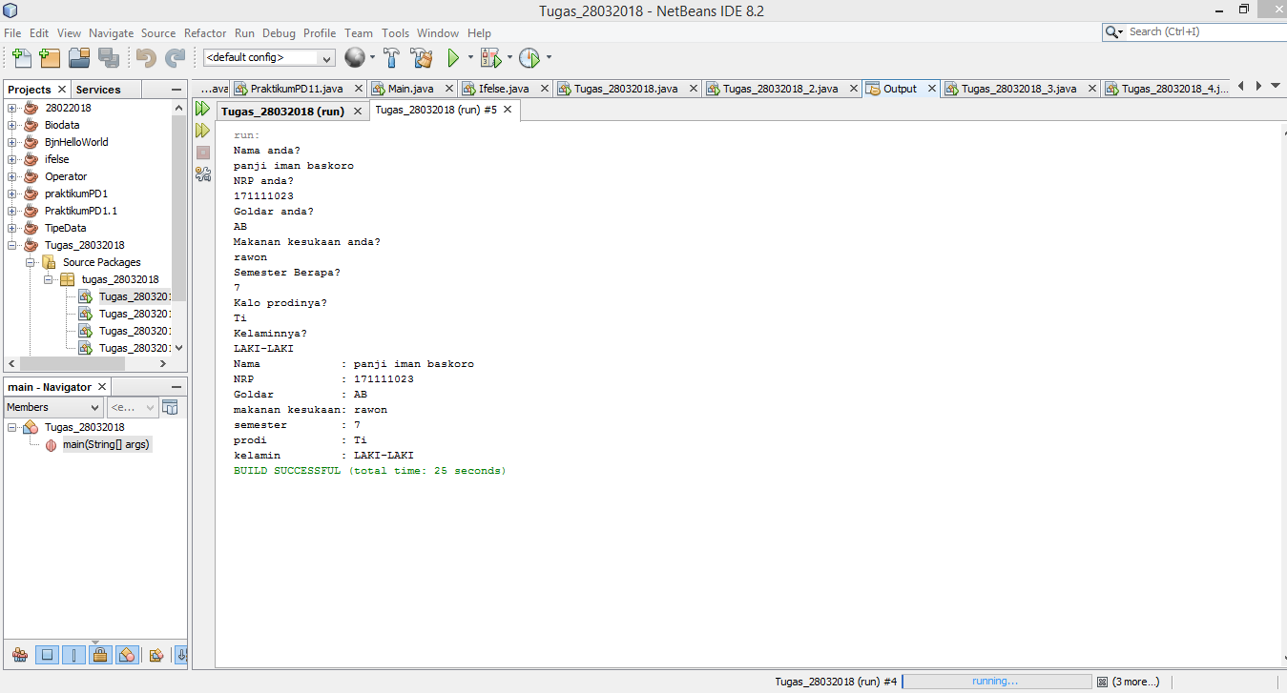
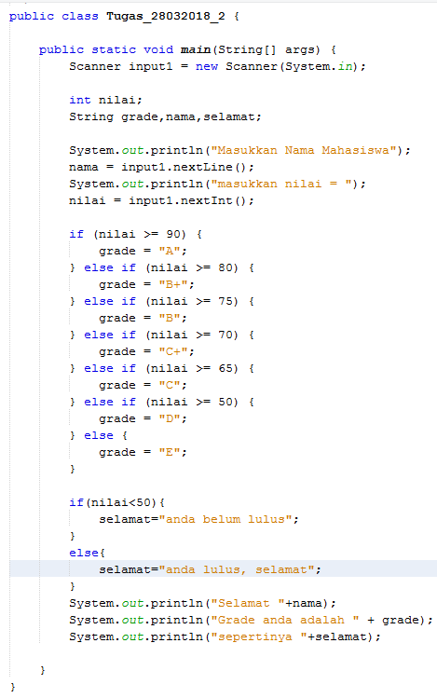
Di samping adalah outputan dari baris kode yang sebelumnya anda lihat. Tampak sebelum data dioutputkan data sebelumnya di isi pada pertanyaan-pertanyaan yang ada di dalam aplikasi yang sebenarnya adalah sekumpulan variable input scanner yang di cetak secara berkelompokdan ber-urutan pada baris kode aplikasi sebelumnya.
Membuat aplikasi grade nilai
Pada poin kedua kami diminta untuk menambahkan beberapa bagian yang belum ada pada aplikasi grade tersebut seperti grade B,C+,C dan D yang belum ada dan menambahkan inputan nama dari mahasiswa. Pada aplikasi ini logika yang diterapkan adalah if dan else if,untuk lebih jelasnya sama seperti baris kode yang sudah saya tulis.
Diprogram tersebut tertulis dengan jelas logika yang digunakan dan paramaeter-parameter yang sudah diberikan untukproses pemberian grade pada setiap mahasiswa yang menginputkan nama dan nilainya hingga grade yang ia miliki dapat diketahui.
Di halaman selanjutnya saya kana memperlihatkan output dari program tersebut

Slide 3
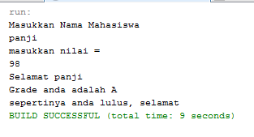
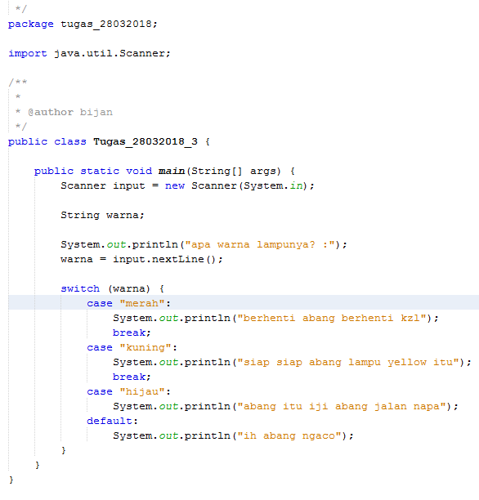
Hasil output dari aplikasi grade yang sudah dijelaskan di halaman seblumnya
Membuat aplikasi traffic light
Di bagian ini kami ditugaskan untuk melengkapi bagian yang belum ada pada aplikasi dan juga mnejelaskan apa yang terjadi jika terdapat input yang tidak valid. Di aplikasi ini logika yang digunakan adalah logika percabangan switch case yang diaplikasikan pada program traffic light di bawah ini :

Slide 4
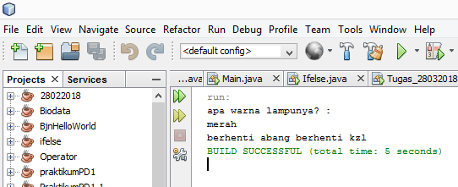
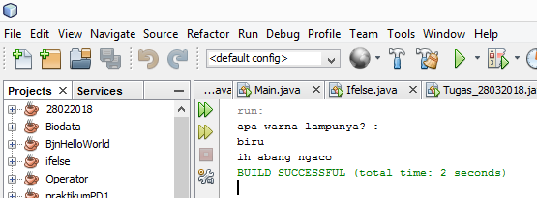
Gambar diatas adalah output dari aplikasi lampu merah jika inputan yang kita masukkan valid.
Selanjutnya di dalam soal kami juga diminta untuk menampilkan apa yang terjadi jika kita memasukkan inputan yang tidak terdefinisi di percabangan switch case sebelumnya output yang saya dapatkan adalah :
Alasan kenapa saya mendapatkan output seperti itu adalah karena inputan yang saya masukan tidak terdefinisi sebelumnya sehingga aplikasi tersebut memanggil fungsi default yang juga merupakan fungsi bawaan dari switch case sehingga output yang dikeluarkan adalah output yang saya tulis di fungsi tersebut. Fungsi default sendiri adalah semacam fungsi pada fungsi percabangan switch case, untuk menghandle sebuah kesalahan input

Slide 5
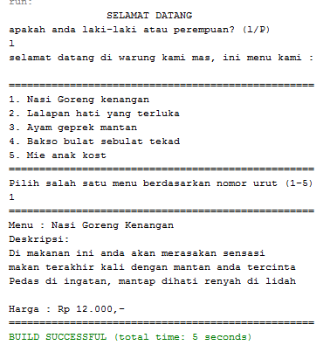
Membuat aplikasi daftar menu Restoran
Selanjutnya kami diminta membuat aplikasi daftar menu restoran, saya membuat beberapa tambahan dimana saya menggunakan 2 fungsi percabangan yang telah disebutkan di atas untuk menentukan parameter batasan dan pilihan dalam aplikasi daftar menu restoran.
Output dari aplikasi restoran tersebut kira-kira seperti berikut :
Untuk baris kode sengaja saya sematkan di halaman selanjutnya karena bariskode yang cukup panjang dan membingungkan, saya juga membuat tautan khusus untuk menjalankan baris kode tersebut melalui internet dengan tautan berikut : http://tempel.blankon.in/6376983 anda bisa menyalin baris kode tersebut dan menempelnya di compiler online seperti jdoodle.

Slide 6
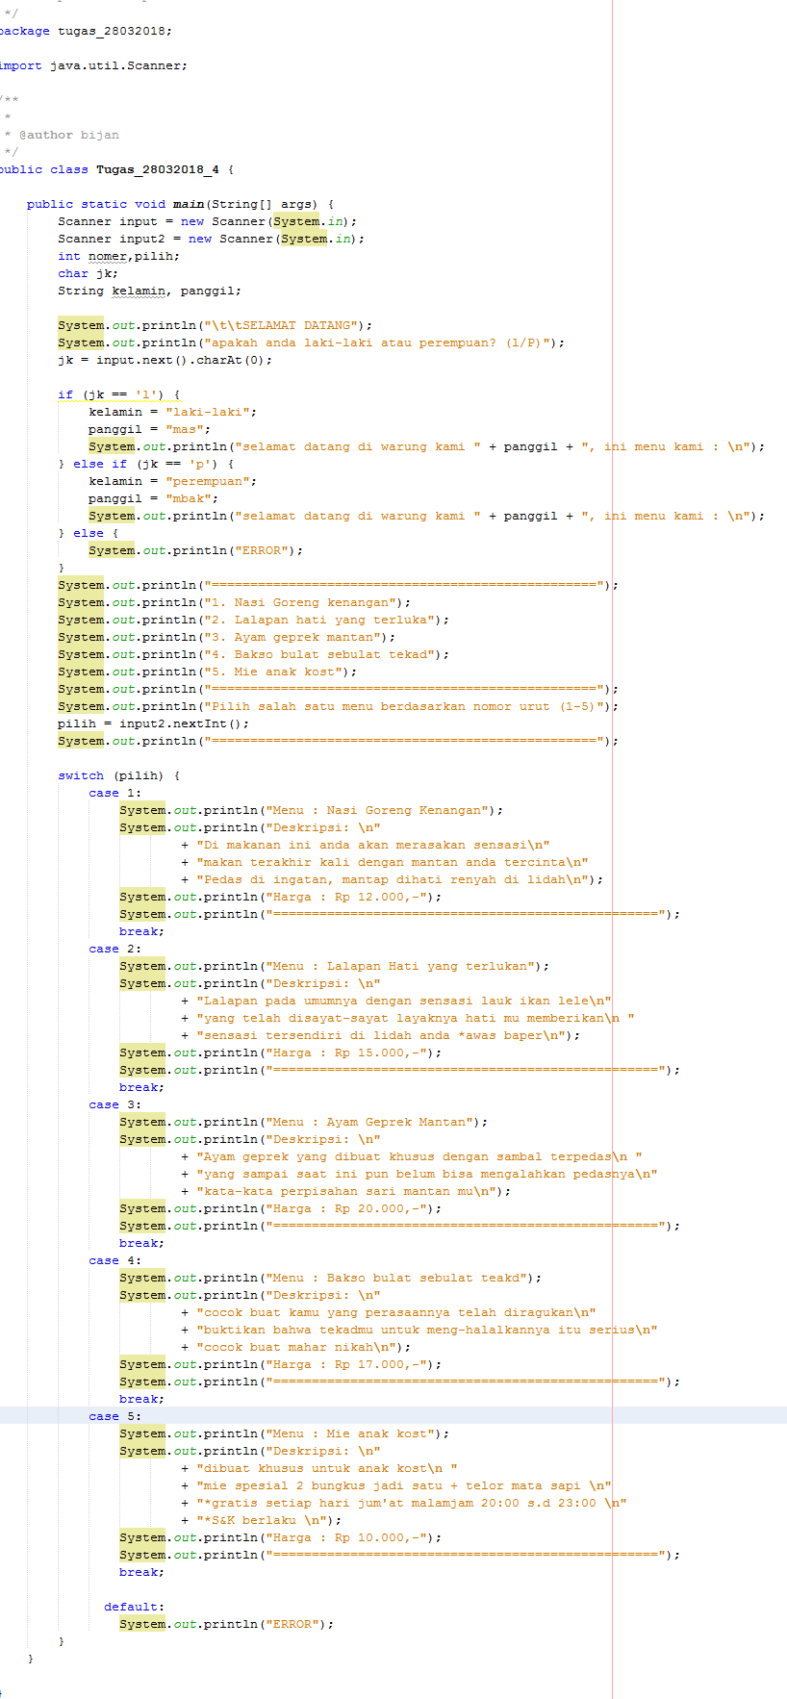
Penampakan baris kode untuk aplikasi daftar menu restoran

Slide 7
Ditulis oleh :
Panji Iman Baskoro
TI A
171111023
Blog :
https://bijancot.me
Portofolio :
http://bijancot.github.io

